Slide 1


Slide 2
Есепке алу-тіркеу тәртібін жетілдіру
Азаматтардың өтініштерін қараудағы айқындық
Өтініштерді қарауда заңдылық пен жеделділік
Нақты уақыт режимінде прокурорлық қадағалау және ведомстволық бақылау
Қылмыстар туралы азаматтардың барлық өтініштері мен хабарламаларын есепке алу және тіркеу

Slide 3








Қылмыстар және оқиғалар туралы өтініштер мен
хабарламаларды электрондық тіркеу
Өтініш беруші
Прокурор
Мәліметтерді оn-line арқылы қарау
ІІД-нің, қалалық
ІІБ-нің кезекші бөлімі
ІІБ-нің басшысы
Нақты уақытта өтініштер бойынша статистикалық карточкалар БП ҚСжАЕАК базасына енгізіледі
Мәліметтерді оn-line арқылы қарау
БП ҚСжАЕАК базасы өтініштер және олар бойынша қабылдаған шешімдер туралы электрондық түрдегі мәліметтен тұрады
ҚСжАЕАК-нің органдары
Мәліметтерді оn-line арқылы қарау

Slide 4







Қылмыстар туралы өтініштер
мен хабарламаларды тіркеудің жаңа схемасы
Өтініш беруші
SMS-хабарлама
Өтініш береді
Бірегей нөмірмен талон береді
БП ҚСжАЕАК веб-сайты
Қалалық ІІБ-нің кезекші бөлімі
Өтініштің тіркелгені, оның барысы және қарау нәтижесі туралы мәлімет нақты уақыт режимінде қорғалған түрде коммуникациялық желіге беріледі
БП ҚСжАЕАК базасына талонның бірегей нөмірін енгізеді
Call-орталық
БП ҚСжАЕАК базасы

Slide 7
Қылмыстарды ашу және тергеу
Тергеушілердің және анықтаушылардың өндірісінде 296,2 мың қылмыстық іс болды
Ағымдағы жылы осындай 13,2 мың қылмыстық іс жіберілді, олардың 492 – ауыр қылмыстар бойынша
Өндіріспен 73,7 мың іс аяқталды
Сотқа 55,2 мың іс жіберілді
Сотқа дейінгі өндірістің оңайлатылған нысаны белсенді енгізілуде, ол тергеуді 10 күн мерзімде өткізуді көздейді

Slide 9
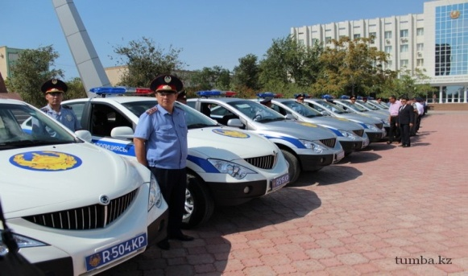
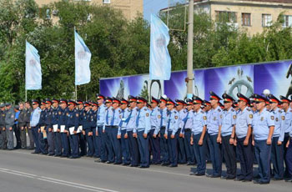
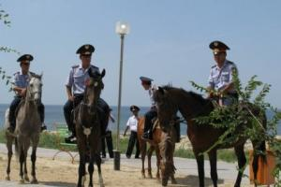
Қоғамдық тәртіпті сақтауға қатысатын полицияның
кешенді күштері
НЕГІЗГІ КҮШТЕР
ҚОСЫМША КҮШТЕР
Патрульдік полиция
Жол полициясы
Ішкі әскерлер
ЖДҚЖ
Учаскелік инспекторлар
Арнайы күзет бөліністері
Кәмелетке толмағандар істері жөніндегі инспекторлар
ІІМ оқу орындарының тыңдаушылары мен курсанттары

Slide 10
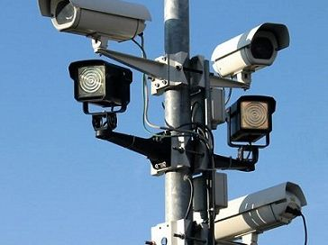
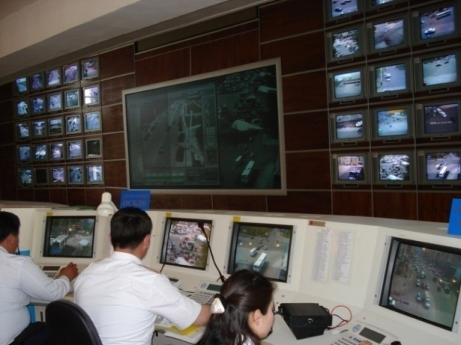
Қоғамдық тәртіпті сақтауда бейнебақылау
құралдарын пайдалану
Бейнебақылау қондырғыларының саны 2213 бірлікке дейін жеткізілді, олардың 513-і елордада жұмыс істейді
«Қауіпсіз аула» бағдарлама шеңберінде тұрғын шағын аудандарда және азаматтар көп жиналатын аудандарда бейнебақылау камераларын орнату бойынша жұмыс жалғасуда. Олардың көмегімен 313 мыңнан астам құқық бұзұшылық анықталды және жолы кесілді, 1 мыңнан астам қылмыс ашылды

Slide 11
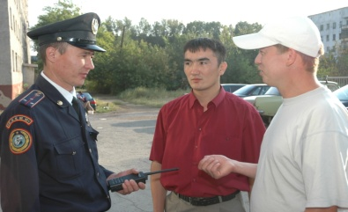
Учаскелік полиция инспекторлары
Олар құқық бұзушылықтар жасауға бейім 18 мыңнан астам адаммен профилактикалық жұмыстарды жүргізеді
Қызмет көрсететін әкімшілік учаскеде ІІО – ның негізгі өкілі болып табылады
Полиция мен халықты байланыстыратын негізгі буын болып табылады
Учаскелік полиция инспекторларының халықпен есептік кездесулері үнемі өткізіледі.
2012 жылы 16 мыңнан астам осындай кездесу өткізілді

Slide 14
К Е З Е К Т Е Н Т Ы С А Т Т Е С Т А Т Т А У
75 487 ҚЫЗМЕТКЕР АТТЕСТАТТАУДАН ӨТТІ
Аттестаттаудан өтті - 73 576
оның ішінде:
ЖАК отырыстарында – 158
ОАК отырыстарында – 3 140
ӨАК отырыстарында – 70 278
1 911 қызметкер жұмыстан шығуына байланысты аттестаттаудан өтуден
БАС ТАРТТЫ
10 769 сәйкес емес деп танылды
оның ішінде:
лауазымынан төмендетуге ұсынылды
2 778
басқа қызметке ауысуға ұсынылды
4 053
жұмыстан шығаруға ұсынылды
3 938

Slide 15

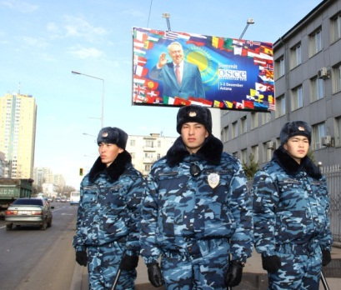
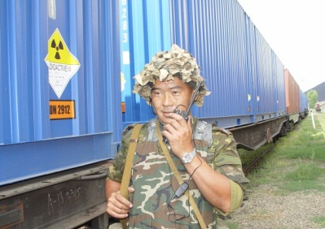
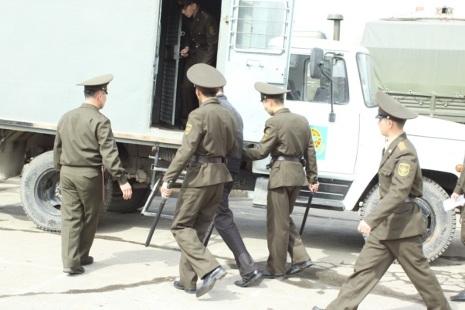
ІІМ-нің ішкі әскерлері
Қоғамдық тәртіпті сақтау
Маңызды мемлекеттік объектілерді күзету, арнайы жүктерге ілесіп жүру
Түзеу мекемелерін күзету, сотталғандарды айдауылдау

Slide 16

Қылмыстық – атқару жүйесі дамытудың
2011 – 2015 жылдарға арналған
БАҒДАРЛАМАСЫ
(Үкіметтің 2012 жылғы 8 маусымдағы №775 қаулысымен бекітілген)
Сотталғандарды жасақтық ұстаудан камера бойынша ұстауға ауысу, сондай-ақ Қылмыстық атқару кодексінің негізгі ережелерін, атап айтқанда бас бостандығынан айыруға балама жазалау түрлерін кеңінен қолдану бөлігін түпкілікті өзгерту бойынша Заң тұжырымдамасын әзірлеу
ҚАЖ-нің медициналық қызметін Денсаулық сақтау министрігінің қарамағына беру. Инновациялық технологияларды ендіру, сотталған-дарға қатысты электрондық бақылау құралдарын қолдану
Ішкі әскерлер құрылымында бақылау қызметі құрылды

Slide 17
ПРОБАЦИЯ ҚЫЗМЕТІ
Шартты – сотталғандарға әлеуметтік – құқықтық көмек көрсету
Білім алуға, кәсіп меңгеруге, жұмысқа орналасуға, емделуге көмек көрсету
Құқықтық көмекті қамтамасыз ету
Бұрын сотталғандар арасындағы құқық бұзушылық профилактикасы

